Slide 1

Inżynieria systemów i analiza systemowa
Dyrektor Działu IT
Piotr Kawa

Slide 2
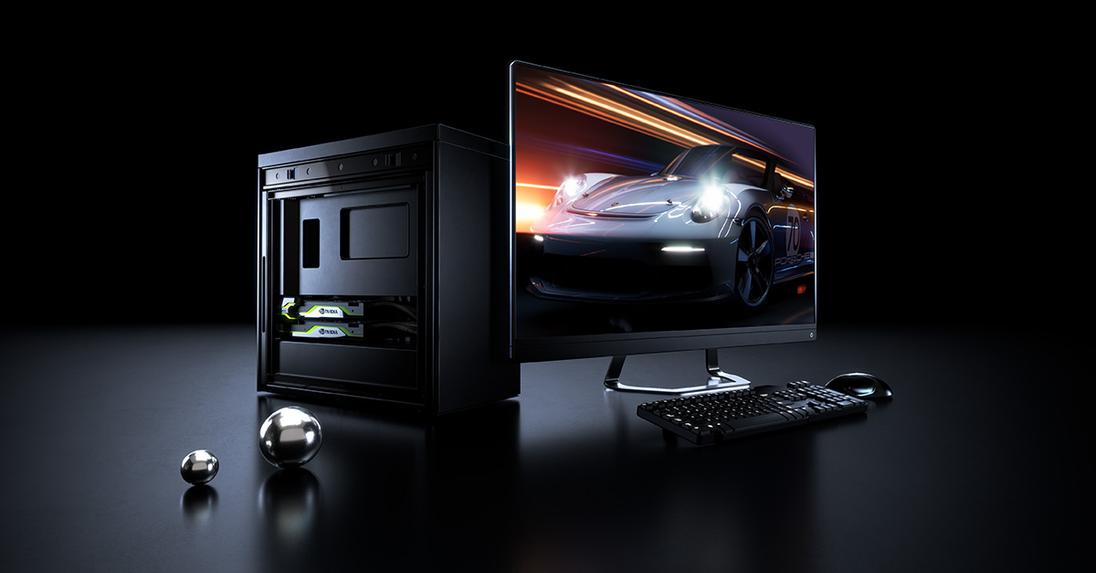
Przygotowanie do analizy
Zwrócenie uwagi na konfigurację Blender i AutoCAD.
Analiza Benchmarków i przygotowanie sprzętów na ich podstawie.
Przygotowanie minimalnego budżetu oraz plan rozbudowy stacji graficznej w przyszłości, tak by osiągała najlepsze wyniki oraz mogła służyć w przyszłości jako koparka kryptowalut.

Slide 3
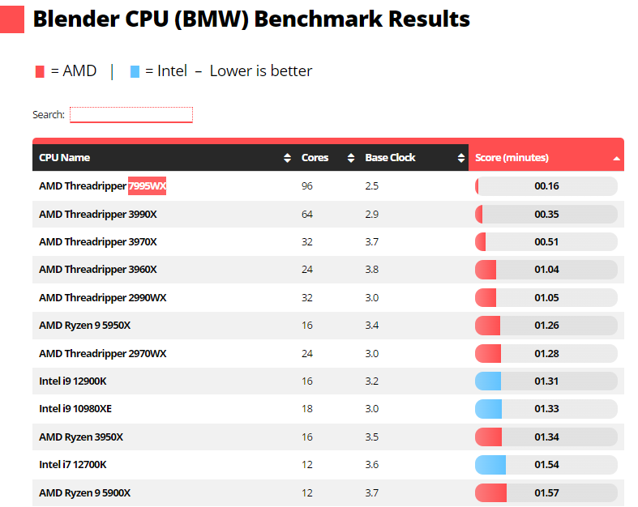
Benchmark procesorów
Obecnie najwydajniejszym procesorem według benchmarków programu Blender jest procesor AMD Threadripper 7995WX.
Będziemy przygotowywać wstępną konfigurację z tym procesorem z możliwością rozbudowy do koparki kryptowalut.
Źródło : https://www.cgdirector.com/blender-benchmark-results-updated-scores/

Slide 4
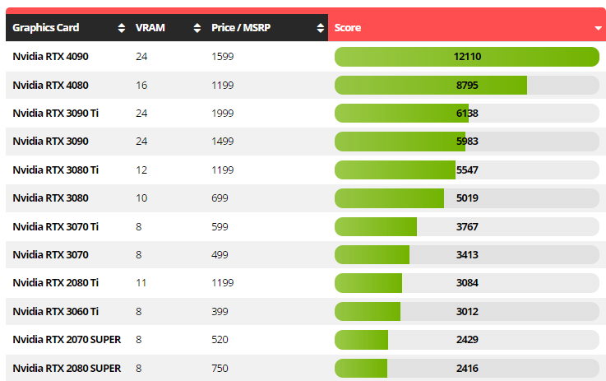
Benchmark Kart graficznych
Według benchmarków obecnie najwydajniejszą kartą graficzną dla oprogramowania „Blender” jest NVIDIA RTX 4090.
Ten sam model karty graficznej wykorzystamy do naszej koparki kryptowalut. W związku z czym nie będziemy musieli zmieniać tej karty w przyszłym zastosowaniu.
Źródło: https://www.cgdirector.com/blender-benchmark-results-updated-scores/

Slide 5
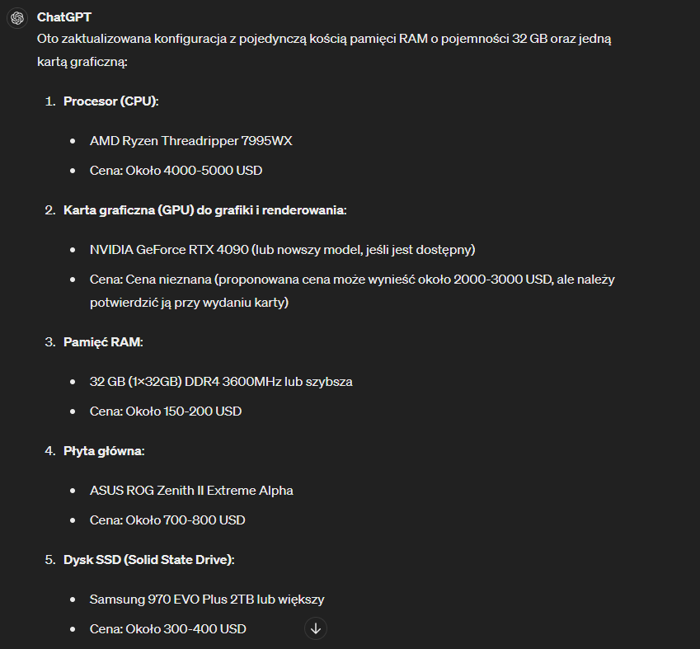
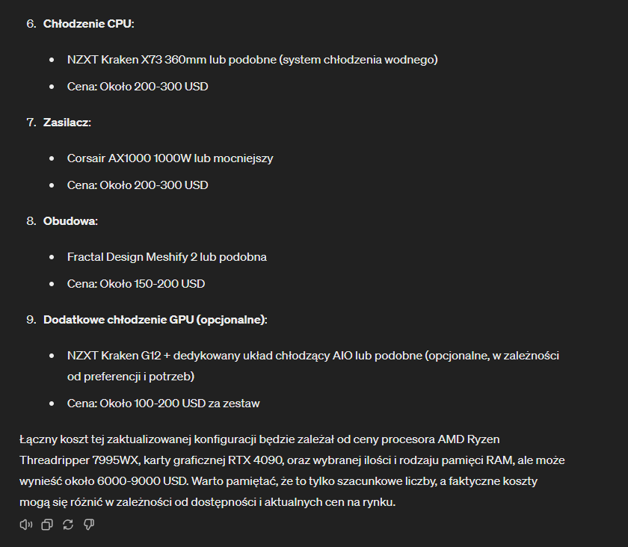
Sesja Chat GPT.
Źródło: https://chatgpt.com/
Wstępna konfiguracja pozwoli na rozbudowę stacji w przyszłości.
W zaprezentowanej stacji graficznej będziemy mogli „dokładać” kolejne komponenty bez konieczności wymiany innych.
Konfiguracja nie przyniesie strat, ponieważ będziemy dokładać nowe podzespoły bez konieczności wymiany podzespołów znajdujących się w początkowej wersji stacji.
Korzystając z chatu GPT udało się uzyskać wstępną konfigurację sprzętową, którą w przyszłości będziemy mogli zmienić w koparkę kryptowalut.

Slide 6
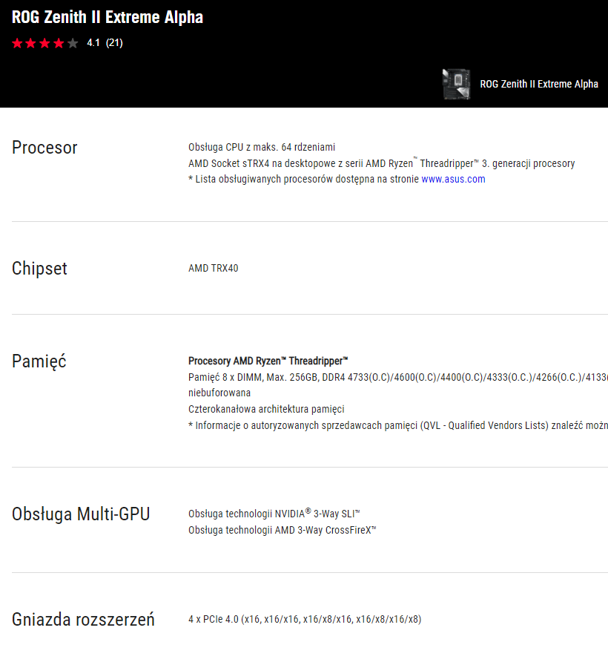
Płyta główna
Kluczową rolę odegra dla nas płyta główna dzięki, której rozbudujemy naszą stację na koparkę kryptowalut.
Wybrany ROG ZENITH II Extreme Alpha pozwoli nam w przyszłości na dalszą rozbudowę kart graficznych do każdej stacji mamy możliwość dołożenia kolejnych 3 kart NVIDIA GEFORCE RTX 4090 co pozwoli na stworzenie koparki kryptowalut o wysokiej wydajności.
Dodatkowo mamy możliwość rozbudowy pamięci RAM az do 256 GB.
Źródło: https://rog.asus.com/pl/motherboards/rog-zenith/rog-zenith-ii-extreme-alpha-model/spec/

Slide 7
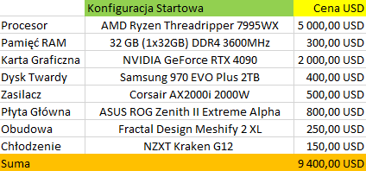
Kompletny zestaw podzespołów w wersji startowej
Początkowy zestaw spełniający rekomendowane
Wymagania systemowe programu Blender:
Dzięki wybranej konfiguracji, pracownik bez problemu może korzystać nie tylko z oprogramowania służącego do renderowania, zapewnia ono też wydajną pracę w każdej czynności jaką pracownik będzie wykonywał na stacji roboczej.
Źródło: https://chatgpt.com/

Slide 8
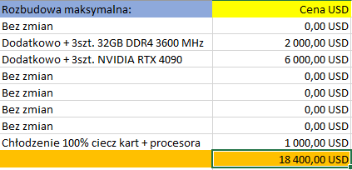
Kompletny zestaw podzespołów w wersji finalnej
Dzięki wybranej płycie głównej nie jesteśmy zmuszeni do całkowitych zmian w konfiguracji sprzętowej by wkorzystać stacje robocze jako koparki do kryptowalut.
Finalny zestaw, który będzie użyty do wydobywania kryptowalut:
Zainwestujemy tylko i wyłącznie w nowe karty graficzne oraz rozbudujemy pamięć RAM do 128GB, gdzie płyta główna pozwoli nam również w przyszłości rozbudować pamięć ram nawet do 258GG.
Rekomenduję również zmianę w chłodzeniu stacji roboczej na chłodzenie cieczą, co zwiększy bezpieczeństwo naszych podzespołów podczas wydobycia kryptowalut.
Źródło: https://chatgpt.com/

Slide 9
Porównanie obu zestawów
Podsumowując, budowę stacji roboczych zaczynamy od kwoty 9400 USD co pozwoli nam na wydajne wykorzystanie programu Blender.
Finalnie wydamy 18400 USD na każdą stację roboczą co pozwoli na zwiększenie wydajności, oraz posłuży nam jako koparka do kryptowalut najwyższej klasy.
Źródło: https://chatgpt.com/

Slide 10
Dziękuję za uwagę!
Źródła:
Benchmark CPU:
https://www.cgdirector.com/blender-benchmark-results-updated-scores/
Benchmark GPU
https://www.cgdirector.com/blender-benchmark-results-updated-scores/
Chat GPT:
https://chatgpt.com/
Strona producenta płyty głównej:
https://rog.asus.com/pl/motherboards/rog-zenith/rog-zenith-ii-extreme-alpha-model/spec/
Opracował:
Piotr Kawa (78288)

